Slide 1
공간기반 건물에너지 광역검진서비스 플랫폼
Ver 0.6

Slide 2
변경이력
Ver. | Date | Updates | By
0.1 | 2021.07.15 | 1차 스토리보드 작성 | 이인구
0.4 | 2021.07.21 | 1차 스토리보드 수정 | 이인구
0.5 | 2021.07.26 | 1차 스토리보드 문구/이미지 수정 등 | 김두성
0.6 | 2021.08.03 | 2차 스토리보드 수정 - 건물 검진 서비스 수정 | 이인구
0.7 | 2021.09.06 | 2D map 및 검진 필터 스토리보드 update | 이인구
Notes:
2

Slide 3
IA (Information Architecture)
EDOC MAIN
INDEX
건물검진서비스
검진 필터 조회
보고서
데이터 제공
* 본 정보는 기축 메뉴 체계를 나타내며, 상세 설계 완료 후에 변경될 예정입니다.

Slide 4
참고사항
No | 참고사항
1 | 모든 화면 설계서의 버튼, 폰트 등의 디자인은 변경될 수 있습니다. 참고하셔서 확인 바랍니다.
Notes:
4

Slide 5

Update
- 2021. 09. 08
건물 검진 서비스 > 개별/광역 서비스
2021.09.08
2D
(icon)
3D
(icon)
1 | 소비연도 (select box) - 2020년도가 기본값
2 | 에너지원 (select box) - 항목 : 전기,가스,지역난방,전체 - 전체가 기본값
3 | 사용용도 (select box) - 항목 : 냉방, 난방, 기저, 전체 - 전체가 기본값
4 | 건물소비량 (select box) - 항목 : 1차에너지(연평균), 에너지소비량, CO2 배출량 - 1차에너지(연평균)이 기본값
5 | 주소검색 - 동단위로 검색이 가능함 (e.g. 서울시 영등포구)
6 | 주용도 검색 - 33개의 주용도가 표시됨 - 멀티선택 가능.
7 | 선택모드 - 단일 : 한 건물만 선택 가능 (선택한 건축물의 정보 조회가 가능함 - 20page 참고) - 멀티 (올가미기능) : 여러 건물 선택 가능 (여러 건물의 통계 정보를 보여줌 - 22page 참고)
동단위로 검색해주세요.
검색
▶ 에너지 소비량
+
소비연도
-
2020년
에너지원
전체
원
(icon)
사용용도
전체
다각형
(icon)
건물소비량
1차에너지(연평균)
200
kWh/m2
색상 범례 :
~25%
~50%
~75%
~100%
100
kWh/m2
300
kWh/m2
150
kWh/m2
▶ 주용도 검색
＋
－
전체 | 업무시설 | 공동주택
공장 | 종교시설 | 판매시설
…
판매 및 영업시설 | 교육연구 및 복지시설 | 기타
220
kWh/m2
290
kWh/m2
에너지소비량
기본값 서울시
R-Click!!

Slide 6
Update
- 2021. 09. 08
건물 검진 서비스 > 개별/광역 서비스
2021.09.08
2D
(icon)
3D
(icon)
1 | 소비연도 (select box) - 2020년도가 기본값
2 | 에너지원 (select box) - 항목 : 전기,가스,지역난방,전체 - 전체가 기본값
3 | 사용용도 (select box) - 항목 : 냉방, 난방, 기저, 전체 - 전체가 기본값
4 | 건물소비량 (select box) - 항목 : 1차에너지(연평균), 에너지소비량, CO2 배출량 - 1차에너지(연평균)이 기본값
5 | 주소검색 - 동단위로 검색이 가능함 (e.g. 서울시 영등포구)
6 | 주용도 검색 - 33개의 주용도가 표시됨 - 멀티선택 가능.
7 | 선택모드 - 단일 : 한 건물만 선택 가능 (선택한 건축물의 정보 조회가 가능함 - 20page 참고) - 멀티 (올가미기능) : 여러 건물 선택 가능 (여러 건물의 통계 정보를 보여줌 - 22page 참고)
동단위로 검색해주세요.
검색
▶ 에너지 소비량
+
소비연도
-
2020년
에너지원
전체
원
(icon)
사용용도
전체
X
다각형
(icon)
건물소비량
▶ 관악구 통계 요약
1차에너지(연평균)
색상 범례 :
동 | 건물 수 | 건물 평균 에너지 소비량 | 건물 평균 1차 에너지 소비량 | 건물 평균 CO2 배출량
남현동 | 10 | 100 | 200 | 10
신림동 | 20 | 110 | 210 | 11
봉천동 | 20 | 120 | 200 | 10
~25%
~50%
~75%
~100%
▶ 주용도 검색
＋
－
전체 | 업무시설 | 공동주택
공장 | 종교시설 | 판매시설
…
판매 및 영업시설 | 교육연구 및 복지시설 | 기타
에너지소비량
기본값 서울시
R-Click!!

Slide 7
Update
- 2021. 09. 08
건물 검진 서비스 > 개별/광역 서비스
2021.09.08
2D
(icon)
3D
(icon)
1 | 건물 폴리곤 - 동 이하로 지도가 확대되면 해당 동에 포함되어 있는 건물들의 폴리곤이 표시된다. - 건물 폴리곤의 색은 [에너지 소비량 검색]에서 설정한 에너지 소비량 값에 따라 다른 색으로 표현된다. (건물 폴리곤 색상 표현 기준 협의 필요)
2 | 건물 상세 정보 - 건물 폴리곤에서 오른쪽 마우스 클릭을 하여 해당 건물의 건물 기본 정보, 에너지 사용량 정보를 확인한다. (20, 21 page 참고)
동단위로 검색해주세요.
검색
▶ 에너지 소비량
+
소비연도
-
2020년
에너지원
전체
150
kWh/m2
원
(icon)
사용용도
전체
다각형
(icon)
건물소비량
1차에너지(연평균)
색상 범례 :
~25%
~50%
~75%
~100%
300
kWh/m2
▶ 주용도 검색
에너지소비량
200
kWh/m2
＋
－
R-Click!!
전체 | 업무시설 | 공동주택
공장 | 종교시설 | 판매시설
…
판매 및 영업시설 | 교육연구 및 복지시설 | 기타

Slide 8
Update
- 2021. 09. 08
건물 검진 서비스 > 개별/광역 서비스
2021.09.08
2D
(icon)
3D
(icon)
1 | 건물 폴리곤 - 동 이하로 지도가 확대되면 해당 동에 포함되어 있는 건물들의 폴리곤이 표시된다. - 건물 폴리곤의 색은 [에너지 소비량 검색]에서 설정한 에너지 소비량 값에 따라 다른 색으로 표현된다. (건물 폴리곤 색상 표현 기준 협의 필요)
2 | 건물 상세 정보 - 건물 폴리곤에서 오른쪽 마우스 클릭을 하여 해당 건물의 건물 기본 정보, 에너지 사용량 정보를 확인한다. (20, 21 page 참고)
동단위로 검색해주세요.
검색
▶ 에너지 소비량
+
소비연도
-
2020년
에너지원
전체
150
kWh/m2
원
(icon)
사용용도
전체
X
다각형
(icon)
건물소비량
▶ 신림동 통계 요약
1차에너지(연평균)
색상 범례 :
~25%
~50%
~75%
~100%
건물 유형 | 건물 수 | 건물 평균 에너지 소비량 | 건물 평균 1차 에너지 소비량 | 건물 평균 CO2 배출량
업무시설 | 10 | 100 | 200 | 10
판매시설 | 20 | 110 | 210 | 11
의료시설 | 20 | 120 | 200 | 10
300
kWh/m2
▶ 주용도 검색
에너지소비량
200
kWh/m2
＋
－
R-Click!!
전체 | 업무시설 | 공동주택
공장 | 종교시설 | 판매시설
…
판매 및 영업시설 | 교육연구 및 복지시설 | 기타

Slide 9
Update
- 2021. 09. 08
건물 검진 서비스 > 개별/광역 서비스
2021.09.08
2D
(icon)
3D
(icon)
90
kWh/m2
1 | 건물 폴리곤 - 동 이하로 지도가 확대되면 해당 동에 포함되어 있는 건물들의 폴리곤이 표시된다. - 건물 폴리곤의 색은 [에너지 소비량 검색]에서 설정한 에너지 소비량 값에 따라 다른 색으로 표현된다. (건물 폴리곤 색상 표현 기준 협의 필요)
2 | 건물 상세 정보 - 건물 폴리곤에서 오른쪽 마우스 클릭을 하여 해당 건물의 건물 기본 정보, 에너지 사용량 정보를 확인한다. (20, 21 page 참고)
동단위로 검색해주세요.
검색
20
kWh/m2
▶ 에너지 소비량
+
소비연도
-
2020년
에너지원
전체
원
(icon)
사용용도
전체
다각형
(icon)
건물소비량
1차에너지(연평균)
30
kWh/m2
색상 범례 :
~25%
~50%
~75%
~100%
60
kWh/m2
▶ 주용도 검색
＋
－
건물 기본
에너지사용량
R-Click!!
전체 | 업무시설 | 공동주택
공장 | 종교시설 | 판매시설
…
판매 및 영업시설 | 교육연구 및 복지시설 | 기타

Slide 10
건물 검진 서비스 > 개별/광역 서비스 > 개별 건물 선택 팝업 (건물 기본)
2021.07.21
2D
(icon)
3D
(icon)
90
kWh/m2
1 | 마커 선택한 건물의 건물기본 팝업 - 건축물 대장, 층별개요, 에너지사용량 정보를 알 수 있다.
동단위로 검색해주세요.
검색
건물 기본 팝업
20
kWh/m2
▶ 에너지 소비량
건축물 대장
층별개요
인허가 리스트
+
소비연도
-
2020년
대장종류 | 일반건축물 | 건물동명칭 | 해오름관
건물명 | 한국폴리텍대학 강릉캠퍼스 | 일반표제부pk | 42150-20032
주소 | 강원도 강릉시 노양동 779번지 | 지상층수 | 3
건물주용도 | 교육연구시설 | 지하층수 | 1
건축면적 | 1074.76 | 연면적 | 3192.84
건물높이 | 0 | 주부속구분 | 주 건축물
건폐율 | 0 | 부속건물면적 | 0
대지면적 | 0
원
(icon)
에너지원
전체
사용용도
전체
다각형
(icon)
건물소비량
1차에너지(연평균)
30
kWh/m2
색상 범례 :
~25%
~50%
~75%
~100%
60
kWh/m2
▶ 주용도 검색
＋
－
건물 기본
에너지사용량
R-Click!!
전체 | 업무시설 | 공동주택
공장 | 종교시설 | 판매시설
…
판매 및 영업시설 | 교육연구 및 복지시설 | 기타

Slide 11
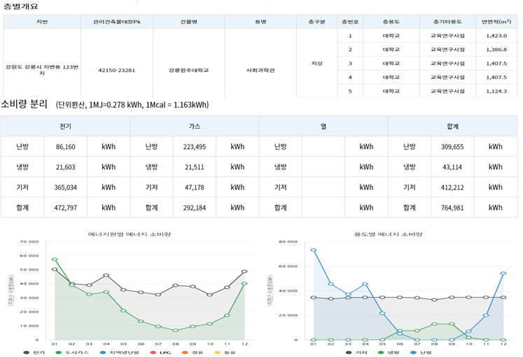
건물 검진 서비스 > 개별/광역 서비스 > 개별 건물 선택 팝업 (건물 기본)
2021.07.21
2D
(icon)
3D
(icon)
90
kWh/m2
1 | 마커 선택한 건물의 건물기본 팝업 - 건축물 대장, 층별개요, 에너지사용량 정보를 알 수 있다.
동단위로 검색해주세요.
검색
건물 기본 팝업
20
kWh/m2
▶ 에너지 소비량
건축물 대장
층별개요
인허가 리스트
+
소비연도
-
2020년
에너지원
전체
원
(icon)
사용용도
전체
다각형
(icon)
건물소비량
1차에너지(연평균)
30
kWh/m2
색상 범례 :
~25%
~50%
~75%
~100%
60
kWh/m2
▶ 주용도 검색
＋
－
건물 기본
에너지사용량
R-Click!!
전체 | 업무시설 | 공동주택
공장 | 종교시설 | 판매시설
…
판매 및 영업시설 | 교육연구 및 복지시설 | 기타

Slide 12
건물 검진 서비스 > 개별/광역 서비스 > 개별 건물 선택 팝업 (건물 기본)
2021.07.21
2D
(icon)
3D
(icon)
90
kWh/m2
1 | 마커 선택한 건물의 건물기본 팝업 - 건축물 대장, 층별개요, 에너지사용량 정보를 알 수 있다.
동단위로 검색해주세요.
검색
건물 기본 팝업
20
kWh/m2
▶ 에너지 소비량
건축물 대장
층별개요
인허가 리스트
+
소비연도
-
2020년
에너지원
전체
원
(icon)
사용용도
전체
다각형
(icon)
업종명 | 상호명 | 인허가 주소 | 업태구분
병원 | 분당센트럴요양병원 | 경기도 성남시 분당구 양현로94번길 17, 지1층~5층 | 요양병원(일반요양병원)
병원 | 분당센트럴요양병원 | 경기도 성남시 분당구 양현로94번길 17, 지1층~5층 | 요양병원(일반요양병원)
병원 | 분당센트럴요양병원 | 경기도 성남시 분당구 양현로94번길 17, 지1층~5층 | 요양병원(일반요양병원)
건물소비량
1차에너지(연평균)
30
kWh/m2
색상 범례 :
~25%
~50%
~75%
~100%
60
kWh/m2
▶ 주용도 검색
＋
－
건물 기본
에너지사용량
R-Click!!
전체 | 업무시설 | 공동주택
공장 | 종교시설 | 판매시설
…
판매 및 영업시설 | 교육연구 및 복지시설 | 기타

Slide 13
건물 검진 서비스 > 개별/광역 서비스 > 개별 건물 선택 팝업 (건물 기본)
2021.07.21
2D
(icon)
3D
(icon)
90
kWh/m2
1 | 마커 선택한 건물의 건물기본 팝업 - 건축물 대장, 층별개요, 에너지사용량 정보를 알 수 있다.
동단위로 검색해주세요.
검색
에너지 소비량 팝업
20
kWh/m2
▶ 에너지 소비량
에너지 소비량
계량기 정보
+
소비연도
-
2020년
에너지원
전체
원
(icon)
사용용도
전체
다각형
(icon)
건물소비량
1차에너지(연평균)
30
kWh/m2
색상 범례 :
~25%
~50%
~75%
~100%
60
kWh/m2
▶ 주용도 검색
＋
－
건물 기본
에너지사용량
R-Click!!
전체 | 업무시설 | 공동주택
공장 | 종교시설 | 판매시설
…
판매 및 영업시설 | 교육연구 및 복지시설 | 기타

Slide 14
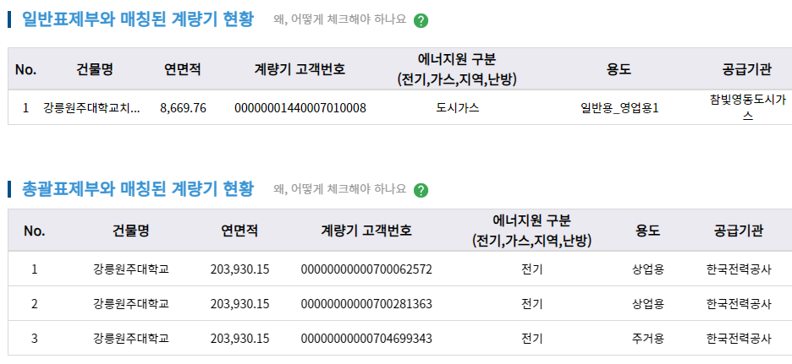
건물 검진 서비스 > 개별/광역 서비스 > 개별 건물 선택 팝업 (건물 기본)
2021.07.21
2D
(icon)
3D
(icon)
90
kWh/m2
1 | 마커 선택한 건물의 건물기본 팝업 - 건축물 대장, 층별개요, 에너지사용량 정보를 알 수 있다.
동단위로 검색해주세요.
검색
에너지 소비량 팝업
20
kWh/m2
▶ 에너지 소비량
에너지 소비량
계량기 정보
+
소비연도
-
2020년
에너지원
전체
원
(icon)
사용용도
전체
다각형
(icon)
건물소비량
1차에너지(연평균)
30
kWh/m2
색상 범례 :
~25%
~50%
~75%
~100%
60
kWh/m2
▶ 주용도 검색
＋
－
건물 기본
에너지사용량
R-Click!!
전체 | 업무시설 | 공동주택
공장 | 종교시설 | 판매시설
…
판매 및 영업시설 | 교육연구 및 복지시설 | 기타

Slide 15
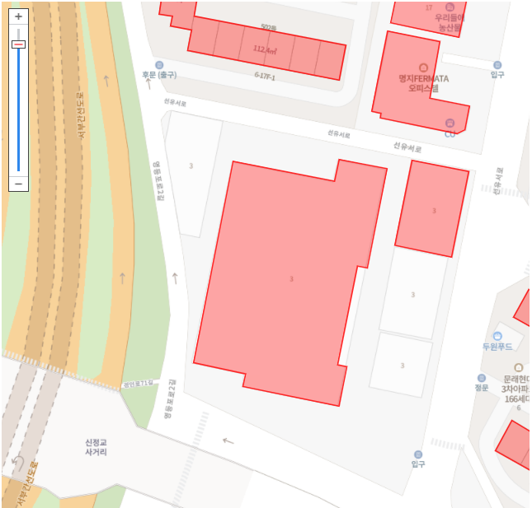
건물 검진 서비스 > 개별/광역 서비스 > 올가미 선택 방법
2021.07.21
1
2
 | 올가미 선택 방법
Click!!
Click!!
3
4
Click!!
Click!!

Slide 16
건물 검진 서비스 > 개별/광역 서비스 > 올가미 선택 방법
2021.07.21
 | 올가미 선택 방법
1
2
Click!!
Click!!

Slide 17
Update
- 2021. 09. 08
건물 검진 서비스 > 개별/광역 서비스
2021.09.08
2D
(icon)
3D
(icon)
90
kWh/m2
1 | 건물 폴리곤 - 동 이하로 지도가 확대되면 해당 동에 포함되어 있는 건물들의 폴리곤이 표시된다. - 건물 폴리곤의 색은 [에너지 소비량 검색]에서 설정한 에너지 소비량 값에 따라 다른 색으로 표현된다. (건물 폴리곤 색상 표현 기준 협의 필요)
2 | 건물 상세 정보 - 건물 폴리곤에서 오른쪽 마우스 클릭을 하여 해당 건물의 건물 기본 정보, 에너지 사용량 정보를 확인한다. (20, 21 page 참고)
동단위로 검색해주세요.
검색
올가미 선택 팝업
20
kWh/m2
▶ 에너지 소비량
▶ 용도별 통계 요약
+
소비연도
-
2020년
건물 용도 | 건물 수 | 에너지 소비량 | 1차 에너지 소비량 | CO2 배출량
에너지원
전체
원
(icon)
사용용도
전체
다각형
(icon)
건물소비량
1차에너지(연평균)
30
kWh/m2
색상 범례 :
~25%
~50%
~75%
~100%
60
kWh/m2
▶ 선택 건물 리스트
▶ 주용도 검색
건물명 | 주소 | 건물 용도 | 연면적 | 에너지 소비량 | 1차 에너지 소비량 | CO2 배출량
＋
－
전체 | 업무시설 | 공동주택
공장 | 종교시설 | 판매시설
…
판매 및 영업시설 | 교육연구 및 복지시설 | 기타

Slide 18
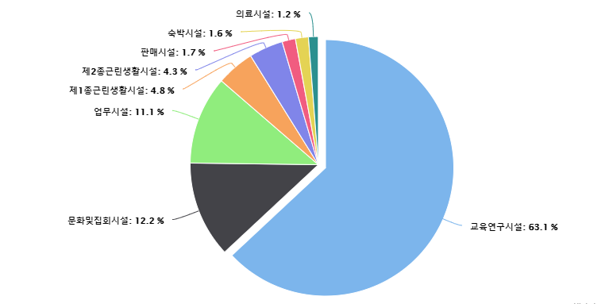
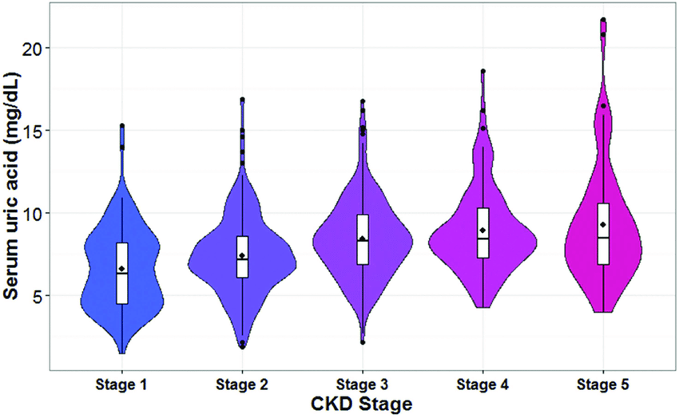
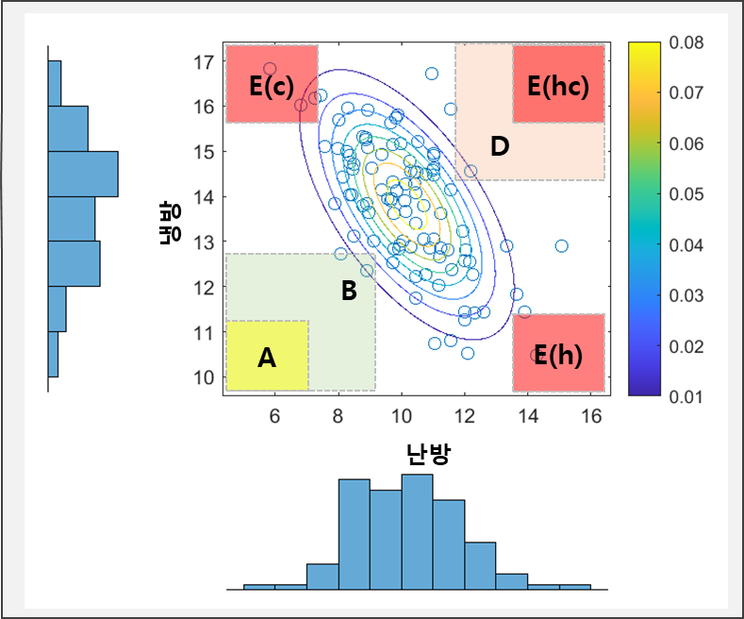
Update
- 2021. 09. 08
통계/보고서 > 검진 필터 조회 > 화면 기본 구성
2021.09.08
1
건축물 대장 정보 필터
* 선택된 필터 현황:
필터 정보
건축물 필터
지역
용도
사용승인연도 | 단열
 | 연식
건물규모
대장유형
에너지 필터
소비연도
에너지원
에너지용도
업종 필터
건강 | 병원, 의료기기판매
지표 필터
총량
규모 정규화
규모+외기온 정규화
운영 유형 필터
건축물 운영 정보 필터
에너지 사용량 필터
소비수준 판단 지표 필터
시뮬레이션 데이터 필터
▶ 집단별 통계 요약
표본 수 | 평균 | 중앙값(50%) | 백분위
 |  |  | 1% | 4% | 25% | 75% | 96% | 99%
▶ 차트 및 그래프
▶ 선택된 건축물 목록
컬럼1 | 컬럼2 | … | 컬럼n-1 | 컬럼n
1 | 선택한 검진 필터 정보들이 왼쪽 화면에 고정되어 표시된다.
2 | 검진 필터 정보들이 표시된다. ▼버튼을 클릭하여 필터 정보를 표시하고, ▲버튼을 눌러 필터 정보를 숨길 수 있다.
3 | 설정한 검진필터들로 조회한 데이터들의 통계 요약 정보가 표현된다.
4 | 설정한 검진필터들로 조회한 건축물 목록정보가 표시된다.
5 | 설정한 검진필터들로 조회한 정보가 차트 및 그래프로 표시된다.(표현할 차트 종류 협의 필요)
 | 화면 레이아웃 구성은 변경이 SQI 제안이며 변경이 가능하다.

Slide 19
Update
- 2021. 09. 08
통계/보고서 > 검진 필터 조회 > 필터 정보
2021.09.08
건축물 대장 정보 필터
- select box에 들어갈 정보
1) 대지점유방식 | 단독형 | 2) 소유방식 |  | 일반건축물
 | 캠퍼스형 |  |  | 집합건축물
 | 전체 |  |  | 전체
3) 소유자유형 | 국유 | 4) 유형 |  | 중부1
 | 도유 |  |  | 중부2
 | 법인 |  |  | 남부
 | … |  |  | 제주
 | 전체 |  |  | 전체
5) 시도 | 서울 | 6) 시군구 |  | 선택한 시도 하위의 시군구
 | 대전 |  |  | …
 | … |  |  | …
 | 전체 |  |  | 전체
7) 용도구분 | 가정용 | 8) 주용도 |  | 업무시설
 | … |  |  | …
 | 전체 |  |  | 전체
9) 대표용도 | … | 10) 세부용도 |  | …
 | 전체 |  |  | 전체
11) 층별용도 통일성 | 낮음
 | 보통
 | 높음
 | 전체
12) 단열기준 | ~1981 (1980.12) | 13) 연식기준 | 최신형( ~ 5년 이내)
 | ~1985 (1984.12) |  | 신형( ~ 10년 이내)
 | ~1988 (1987.07) |  | 일반( ~ 15년 이내)
 | ~2002 (2001.01) |  | 일반( ~ 20년 이내)
 | ~2009 (2008.11) |  | 구형( ~ 25년 이내)
 | ~2011 (2010.06) |  | 구형( ~ 30년 이내)
 | 전체 |  | 구형( ~ 35년 이내)
 |  |  | 초고령( ~ 40년 이상)
 |  |  | 전체
14) 연면적 구분 | 초소형(1백㎡ 미만)
 | 소형(~500㎡ 미만)
 | 중형(~3천㎡ 미만)
 | 대형(~1만㎡ 미만)
 | 초대형(1만㎡ 이상)
 | 전체
| 대장 유형 | 대지점유방식¹⁾ | [select box] | 소유방식²⁾ | [select box]
| 소유자 유형 | 소유자유형³⁾ | [select box]
| 지역 | 유형⁴⁾ | [select box]
 | 시도⁵⁾ | [select box] | 시군구⁶⁾ | [select box]
| 대장용도 | 용도구분⁷⁾ | [select box] | 주용도⁸⁾ | [select box]
 | 대표용도⁹⁾ | [select box] | 세부용도¹⁰⁾ | [select box]
 | 층별용도 통일성¹¹⁾ | [select box]
| 사용승인연도 | 단열기준¹²⁾ | [select box] | 연식기준¹³⁾ | [select box]
| 건물규모 | 연면적구분¹⁴⁾ | [select box]
[select box]란? : 형태의 element
sample
1
2
3

Slide 20
Update
- 2021. 09. 08
통계/보고서 > 검진 필터 조회 > 필터 정보
2021.09.08
건축물 운영정보 필터
1
2
업종 검색
| 건물 입주 업종 | [팝업]
- 팝업으로 선택한 업종들이 표시된다(e.g. 병원, 약국, 의원)
| 운영시간 | 연간 운영일수 | [select box] | 일평균 운영시간 | [select box]
X
카테고리
전체
업종명
업종검색 입력
검색
No | 카테고리 | 업종명 | 선택
1 | 건강 | 병원 | 선택
2 | 건강 | 부속의료기관 | 선택
…
n | n | n | 선택
[select box]란? : 형태의 element
sample
- select box에 들어갈 정보
연간 운영일수 | 평일형250
 | 무휴형365
 | 초중고형200
 | 대학형150
 | 개방형300
 | 전체
일평균 운영시간 | 24시간형
 | 10시~18시
 | 21시~8시 (객실)
 | 7시~18시
 | 8시~15시
 | 8시~20시
 | 8시~23시
 | 9시~18시
 | 전체
| 선택한 업종
병원, 부속의료기관,
적용
1 | 건물 입주 업종은 팝업으로 선택한다.
2 | 카테고리를 선택하거나, 업종명을 입력하여 업종을 검색한다.
3
4
5
6

Slide 21
Update
- 2021. 09. 08
통계/보고서 > 검진 필터 조회 > 필터 정보
2021.09.08
에너지 사용량 필터
- select box에 들어갈 정보
1) 소비연도 | 2020 | 2) 에너지원 | 전기
 | 2019 |  | 가스
 | … |  | 지역난방
 | 전체 |  | 합계
3) 사용용도 | 냉방
 | 난방
 | 기저
 | 합계
4) 총량 | 사용량 | 5) 규모 정규화 | 원단위-연면적
 | 1차 환산값 |  | 원단위-용적률산정용연면적
 | 온실가스 배출량 |  | 원단위-주차장제외 연면적
6) 기후 정규화 | 외기온도
 | 전일사량
 | 엔탈피
7) 외피 면적당 도달 일사량 | 외피 면적당 전 일사량(kWh/m2) | 8) 외피정보 | 외피별 면적
 | 외피 면적당 직달 일사량(kWh/m2) |  | 외피별 좌표
 | 외피 면적당 확산(sky) 일사량(kWh/m2) |  | 외피별 방위
 | 외피 면적당 확산(ground) 일사량(kWh/m2)
소비연도¹⁾ | [select box] | 에너지원²⁾ | [select box]
사용용도³⁾ | [select box]
소비소준 판단지표 필터
총량⁴⁾ | [select box] | 규모 정규화⁵⁾ | [select box]
기후 정규화⁶⁾ | [select box]
시뮬레이션 데이터 필터
외피 면적당 도달 일사량⁷⁾ | [select box] | 외피정보⁸⁾ | [select box]
[select box]란? : 형태의 element
sample
1
2
3

Slide 22
Update
- 2021. 09. 08
통계/보고서 > 검진 필터 조회 > 데이터 표현(리스트)
2021.09.08
▶ 집단별 통계 요약 ** 필터링된 데이터셋에 대한 통게값 입니다.
번호 | 표본 수 | 평균 | 중앙값(50%) | 백분위
 |  |  |  | 1% | 4% | 25% | 75% | 96% | 99%
1
▶ 선택된 건축물 목록
엑셀 다운로드
번호 | 소비 연도 | 에너지원 | 에너지 용도 | 지표 값 | 계량기 매칭상태 |  |  | 주소 | 대장명칭 (동명칭) | 대장유형 | 건물 유형 | PK 구분 |  | 건축물 용도 | 대표 용도 | 사용 승인 연도 | 연면적 | 용적률산정 연면적 | 옥내 자주식 |  | 옥내 기계식 |  | 업종1 | 업종2 | 외피 도달 일사량
 |  |  |  |  |  |  |  |  |  |  |  |  |  |  |  |  |  |  |  |  |  |  |  |  | 전일사 (kWh/m2) | 확산일사 (kWh/m2)
 |  |  |  |  | 전기 | 가스 | 열 |  |  |  |  | 건축물PK | 상위 건축물PK |  |  |  |  |  | 대수 (대) | 면적 (m2) | 대수 (대) | 면적 (m2)
1 |  |  |  |  |  |  |  |  |  | 총괄-일반-표제분 | 일반-집합
2
1 | 선택된 건축물 목록에서 표현할 정보의 종류는 협의가 필요함.

Slide 23
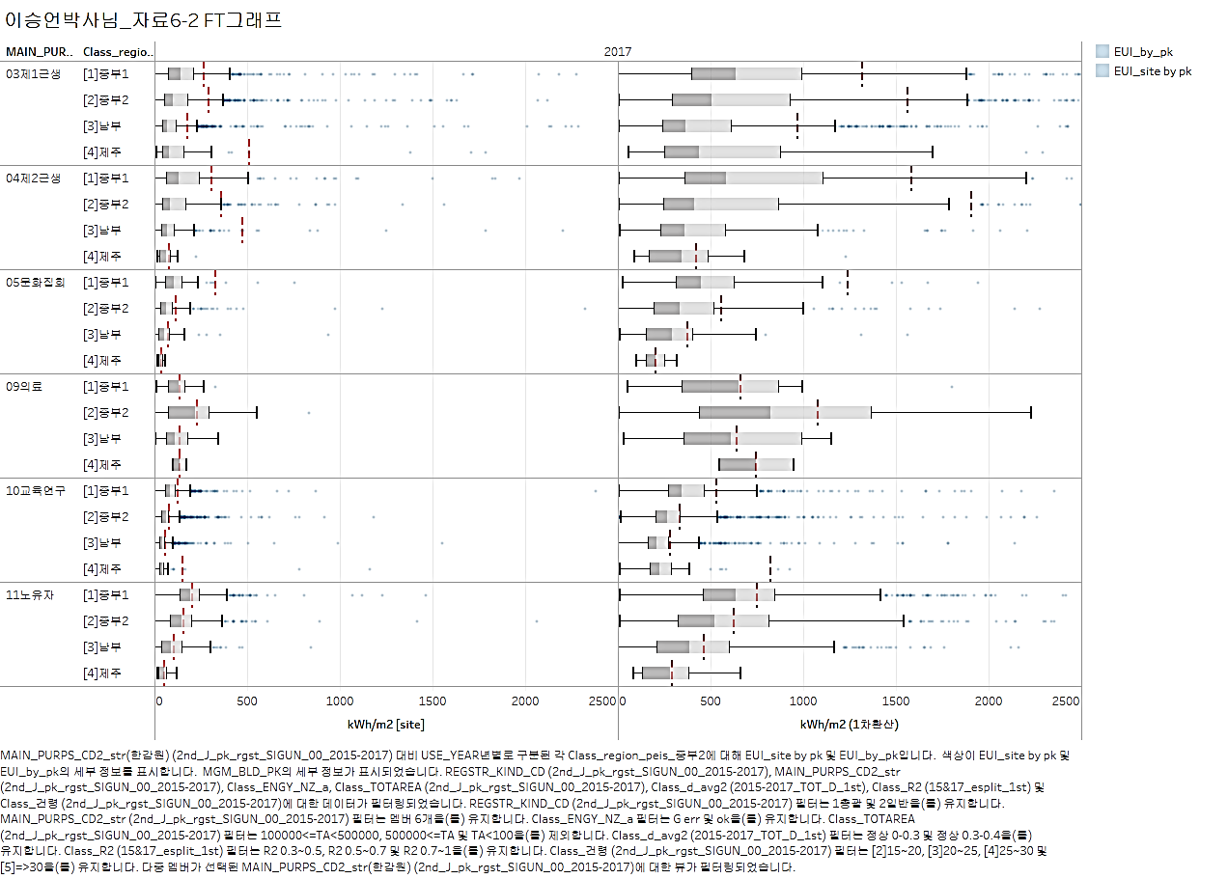
Update
- 2021. 09. 08
통계/보고서 > 검진 필터 조회 > 데이터 표현(차트)
2021.09.08
▶ 차트 및 그래프
1
차트 종류, 표현방법은 협의 필요
3
2
1 | 필터를 멀티 셀렉션시 그룹별로 쪼개서 표출이 가능하도록 설계 필요, 구체적인 사항은 협의
2 | 박스플롯보다는 바이올린 플롯으로 시각화 고려 필요(가로 또는 세로 형태는 협의 필요)
3 | 지표 2개 선택시 산포도 표현
 | 데이터 그룹별 색상을 달리하여 표출이 필요함.(데이터 그룹=필터 종류) 구체적인 사항은 협의 필요.

Slide 24
통계/보고서 > 보고서
2021.07.16
보고서
( 추후 작업 )

